Slide 1
ПСИХОЛОГИЧЕСКАЯ ПОМОЩЬ. РЕСУРСЫ.
Курсы повышения квалификации по дополнительной программе:
«Профессиональное выгорание педагогов»
ЛИРО
2025

Slide 2
Вопросы
Признаки и причины профессионального и эмоционального выгорания.
Направления профилактики синдрома эмоционального выгорания.
Диагностические техники.
Техники, практики, стратегии самопомощи:
Практики «Определение триггеров выгорания», «Изменение автоматических мыслей»
• Практики поиска смысла
• Банк способов саморегуляции
• Приемы самоподдержки
5. Практика «Мои внутренние ресурсы»
6. Практика «Визуализация «Место покоя»

Slide 3
Профессиональное выгорание
Это состояние человека, в котором он испытывает хронический стресс во время выполнения работы.
В результате наступает истощение эмоциональных и психических ресурсов человека (1974, психиатр Г. Фреденберг)

Slide 4
Признаки выгорания
Тревожные мысли: чувство собственной некомпетентности, сомневается в своих профессиональных качествах, ощущение, что не справится с грузом возложенных задач, что у него не получится договориться с обучающимися, их родителями, коллегами. Испытывает чувство вины и стыда за прошлые ошибки.
Опустошенность: теряете интерес к жизни, работе, хобби уже не приносит удовольствия, Все, что вас привлекало (и развлекало) раньше, теперь становится несущественным. Сужение палитры чувств и эмоций
Пессимизм: будущее начинает казаться неопределенным, В нем точно все будет хуже, чем сейчас.
Цинизм. Проявляется в чувстве отчуждения по отношению к работе, коллегам или обучающимся, бездушности к окружающим, предмету собственного труда, деформации отношений с окружающими.

Slide 5
Признаки выгорания
Физическая усталость, психосоматика не высыпается, даже если спит дольше обычного. Бессонница. Чувствуете, что не хватает сил даже на ту деятельность, которая раньше давалась легко. Обострение хронических заболеваний, расстройство ЖКТ, вес уменьшается/увеличивается, отдышка, головные боли и т.д.
Изменение в поведении и настроении: проявляется раздражительность, агрессивность. Любое замечание других вызывает гнев, а поведение детей кажется возмутительным. Часто повышает голос, можете закатить истерику. Частота конфликтов.
Изоляция: отказывается контактировать с другими людьми. Пообещав друзьям приехать на встречу, внезапно находит предлоги, которые кажется довольно значимыми, чтобы этого не делать. На работе избегаете коллег и не испытываете желания общаться или участвовать в социальных событиях.
Интеллектуальная усталость: на ментальном уровне «тупеет», теряет интерес к новым идеям в работе, отдает большее предпочтение шаблонам и рутине, отказывается от обучения и тренингов. Снижается производительность и качество работы.

Slide 6
Факторы риска
Внешние факторы выгорания:
постоянная эмоционально напряженная работа, повышенная загруженность на работе;
дестабилизирующая организация деятельности, неадекватные дедлайны, отвлекающие от погруженности в работу моменты;
повышенная ответственность за исполняемые функции;
не удовлетворяющая оплата труда, признания и недостаточная благодарность;
нездоровая атмосфера, токсичные коллеги, рабочие конфликты;
психологически трудный контингент, с которым имеет дело профессионал в сфере общения
Внутренние факторы выгорания:
склонность к эмоциональной ригидности, заниженная самооценка, страх быть некомпетентным;
интенсивная интериоризация (гиперответственность, трудоголизм, убеждение, что работа должна стоять на первом месте);
слабая мотивация эмоциональной отдачи в профессиональной деятельности;
нравственные дефекты и дезориентация личности; экзистенциональный фактор;
отсутствие ресурсов;
стремление к взлету по карьерной лестницы в окружении более успешных коллег

Slide 7
Профилактика
Диагностические исследования:
Диагностика эмоционального выгорания (К.Маслач, С.Джексон,
в адаптации Н.Е.Водопьяновой)
Диагностика уровня эмоционального выгорания (В.В.Бойко)
Диагностика уровня эмоционального выгорания В.В.Бойко (в модиф. Е.Ильина)
Опросник «Экспресс-оценка выгорания» (В. Каппони, Т. Новак)
Методика «Колесо жизненного баланса» (Пол Дж. Майер)
«Шкала психологического стресса RSM-25» (Лемур-Тесье-Филлион)
Анкета «Типичные ПТС» (Н. Водопьянова, Е. Старченкова)
Экспресс опросник «Симптомы эмоционального выгорания»
Анализ вербальных маркеров.

Slide 8
Цифровой психодиагностический инструмент чат-бот «Мой компас»
Разработанный ФКЦ по обеспечению развития
психолого-педагогической помощи в системе образования РФ МГППУ
Диагностический пакет, позволяющий
осуществить оценку своего состояния,
разработанный для подростков и взрослых,
столкнувшимся с психотравмирующим опытом.
Для подростков- оценка психологического
неблагополучия и ресурсов преодоления стресса.
Для взрослых оценка травматического стресса и
Успешности совладения с ним.
https://t.me/mycompasbot

Slide 9
ВК сообщество психологической сопровождение педагогических работников
https://vk.com/club222231728

Slide 10
Методика исследования синдрома эмоционального выгорания В. В.Бойко.
Цель: диагностировать механизм психологической защиты в форме полного или частичного исключения эмоций в ответ на избранные психотравмирующие воздействия.
Методика позволяет увидеть ведущие симптомы «выгорания».

Slide 11
Необходимо отметить, к какой фазе формирования стресса относятся доминирующие симптомы, и в какой фазе их наибольшее число.
Фаза «РЕЗИСТЕНЦИЯ»
1. Неадекватное избирательное эмоциональное реагирование
2. Эмоционально-нравственная дезориентация
3. Расширение сферы экономии эмоций
4. Редукция профессиональных обязанностей
Фаза «НАПРЯЖЕНИЕ»
1. Переживание психотравмирующих обстоятельств
2. Неудовлетворенность собой
3. «Загнанность в клетку»
4. Тревога и депрессия
Фаза «ИСТОЩЕНИЕ»
1. Эмоциональный дефицит
2. Эмоциональная отстраненность
3. Личностная отстраненность (деперсонализация)
4.Психосоматические и психовегетативные нарушения

Slide 12
Освещаются следующие вопросы:
· какие симптомы доминируют;
· какими сложившимися и доминирующими симптомами сопровождается «истощение»;
· объяснимо ли «истощение» (если оно выявлено) факторами
профессиональной деятельности, вошедшими в симптоматику «выгорания», или субъективными факторами;
· какой симптом (какие симптомы) более всего отягощают эмоциональное состояние личности;
· в каких направлениях надо влиять на производственную обстановку, чтобы снизить нервное напряжение;
· какие признаки и аспекты поведения самой личности подлежат
коррекции, чтобы эмоциональное «выгорание» не наносило ущерба ей, профессиональной деятельности и партнерам.

Slide 13
Анализ речевых маркеров у педагогов по определению признаков усталости и эмоционального выгорания.
Задание: продолжить фразы от лиц двух педагогов.
Фразы:
Я устал(а)…
Я сегодня много работала и устала, но…
Так много работы!...
Друзья предлагают встретиться…

Slide 14
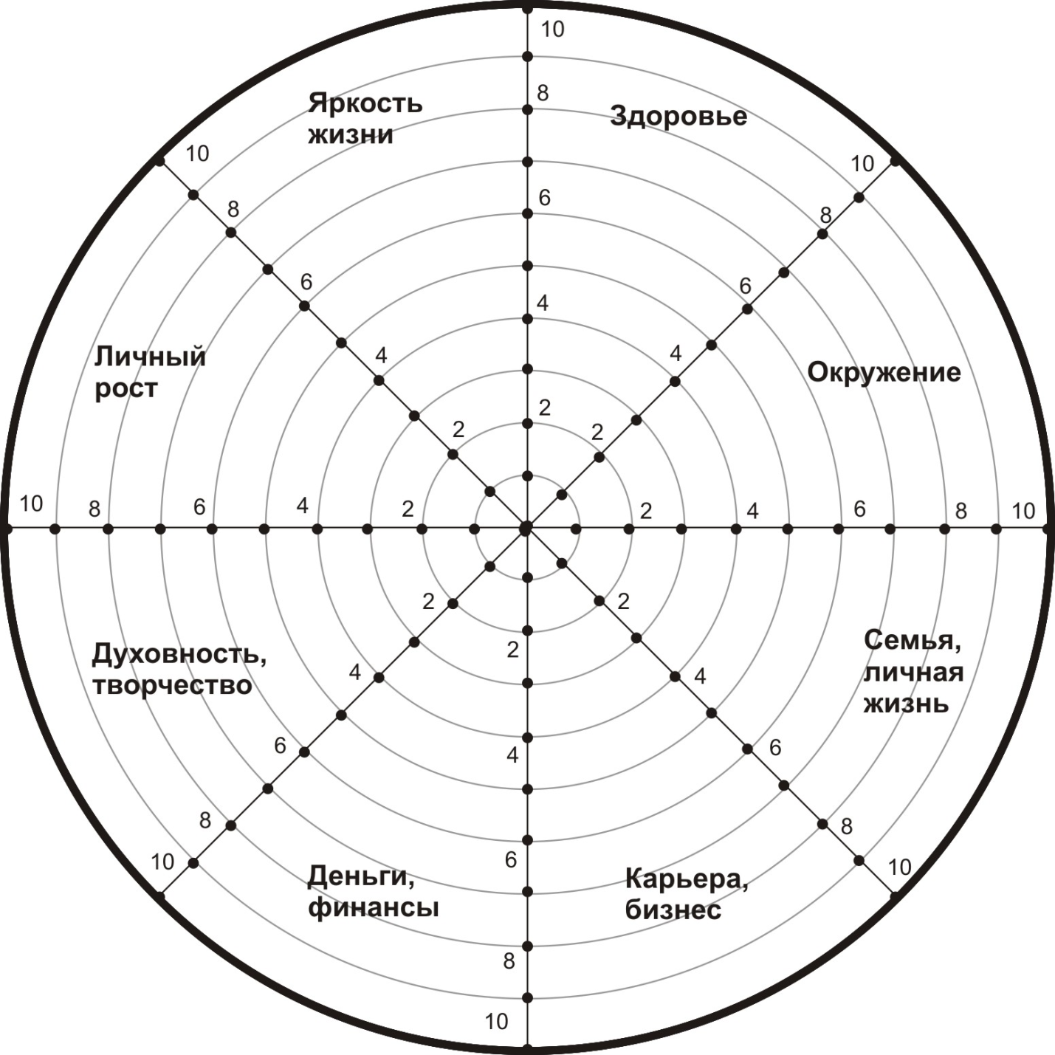
Колесо баланса
-Оценить баланс между работой, отдыхом и личной жизнью.
- Определить приоритетные сферы для изменений.
- Составить план для восстановления гармонии

Slide 15
ПРОФИЛАКТИКА ЭМОЦИОНАЛЬНОГО ВЫГОРАНИЯ
необходимо проводить в следующих направлениях:
оптимизация организационных условий труда педагога;
улучшение психологического климата;
актуализация личностных ресурсов педагога.

Slide 16
Основными задачами психолого-педагогической профилактики являются:
выявление среди педагогов группы риска по профессиональному выгоранию,
помощь педагогам в осознании и осмыслении профессиональной мотивации, развитие позитивного самоотношения,
повышение аутопсихологической компетентности,
регуляция эмоционального состояния через принятие всего репертуарного восприятия эмоций,
актуализация ценностей собственного физического и психологического здоровья,
развитие навыков психогигиены,
улучшение психологического климата в коллективе

Slide 17
Техники самопомощи:
1. Забота о себе и снижение уровня стресса:
-стремление к равновесию и гармонии, здоровому образу жизни, удовлетворение потребности в общении;
-удовольствие (релаксация, игра);
- умение отвлекаться от переживаний, связанных с работой.
2. Трансформация негативных убеждений, чувства отчаяния, утраты смысла и безнадежности:
-стремление находить смысл во всем — как в значительных событиях жизни, так и в привычных, повседневных заботах;
-стремление бороться со своими негативными убеждениями;
- создание сообщества.
3. Повышение уровня профессионального мастерства.

Slide 18
Упражнение Определение триггеров выгорания
События | Мысли/ Убеждения | Эмоции | Поведение | Уровень стресса (1-10)
Опишите событие, которое вызвало у вас стресс | Какие мысли возникли в этот момент? | Какие эмоции вы испытали? | Как вы отреагировали? | Насколько для вас это было напряженно?
Пример заполнения
События | Мысли/Убеждения | Эмоции | Поведение | Уровень стресса (1-10)
Руководитель сделал замечание | Я недостаточно хорош в своей работе | Тревога стыд | Замкнулся, избегал общения | 8

Slide 19
Упражнение Изменение автоматических мыслей
События | Мысли | Эмоции | Доказательства за | Доказательства против | Альтернативная мысль
Опишите ситуацию, вызвавшую стресс | Какая мысль пришла вам в голову? | Какие эмоции вызвала ситуация? | Какие факты подтверждают эту мысль? | Какие факты опровергают эту мысль? | Как можно переформулировать мысль на более объективную?
Пример заполнения
События | Мысли | Эмоции | Доказательства за | Доказательства против | Альтернативная мысль
Не смог завершить задачу вовремя | Я бесполе- зен и никогда не справляюсь | Грусть тревога | Были случаи, когда я медлил | Я успешно выполнял проекты раньше | Я мог ошибиться, но это не определяет мою ценность

Slide 20
Практики поиска смысла
Упражнение 1. «Стратегии самопомощи»
1. Подумайте и запишите ответы на вопросы: «Что я могу сделать, чтобы снизить свой уровень стресса, доставить себе радость?»
2. Попробуйте найти смысл, наполнить значимостью записанные вами ответы и осознать, как они могут противостоять негативным убеждениям.

Slide 21
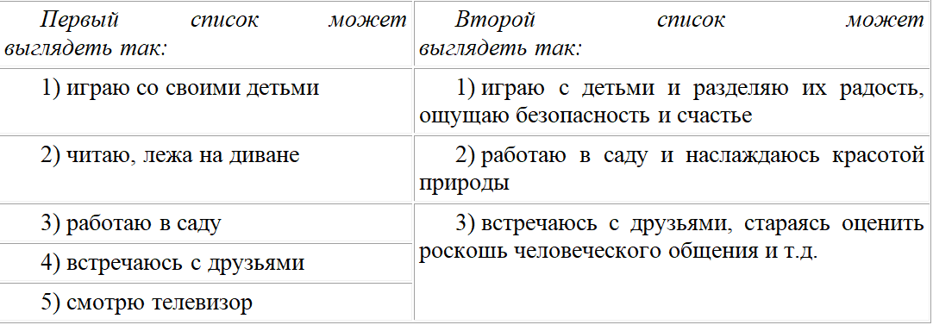
Практики поиска смысла
Упражнение 1. «Стратегии самопомощи»

Slide 22
Практики поиска смысла
Упражнение 2. «Обещание самому себе»
1. Запишите три пункта, которые вы могли бы сделать в каждой из трех областей - профессиональной, организационной и личной (для работы со вторичной травмой).
2. Пометьте звездочкой те пункты в каждом разделе, которые вы можете выполнить в течение следующего месяца.
3. В каждом разделе подчеркните тот пункт, который вы можете попробовать выполнить уже на следующей неделе.

Slide 23
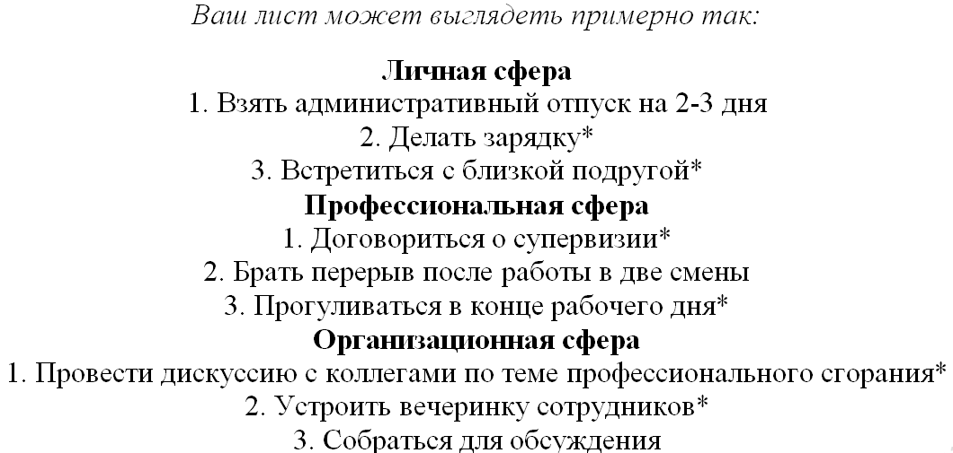
Практики поиска смысла
Упражнение 2. «Обещание самому себе»

Slide 24
Практики поиска смысла
Упражнение 3. «Оценка личного плана работы по предупреждению профессионального выгорания»
Просмотрите лист своих планов («Обещание самому себе») и попробуйте ответить на следующие вопросы:
1. Эта деятельность помогает мне уйти от мыслей о работе?
2. Могу ли я придать этой деятельности некий новый смысл?
3. Может ли эта деятельность дать мне ощущение связи с чем-то большим, чем «я», или осознание новых аспектов жизни?
4. Что будет, если я попробую осуществлять эту деятельность с полным осознанием, то есть максимально полно осознавая, свои мысли, чувства, телесные ощущения?

Slide 25
Осваиваем саморегуляцию
Осваиваем саморегуляцию

Slide 26
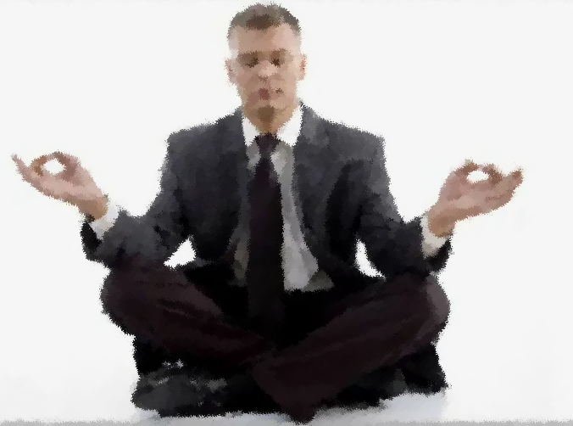
Саморегуляция
это управление своим психоэмоциональным состоянием, которое достигается путем воздействия человека на самого себя с помощью слов, мысленных образов, управления мышечным тонусом и дыханием.

Slide 27
Эффекты саморегуляции
эффект успокоения (устранение эмоциональной напряженности)
эффект восстановления (ослабление проявлений утомления)
эффект активизации (повышение психофизиологической реактивности).

Slide 28
Способы саморегуляции:
-смех, улыбка, юмор;
- размышления о хорошем, приятном;
- различные движения типа потягивания, расслабления мышц;
- рассматривание цветов в помещении, пейзажа за окном, фотографий, других приятных или дорогих вещей;
-мысленное обращение к высшим силам (Богу, Вселенной, великой идее);
-«купание» (реальное или мысленное) в солнечных лучах;
-вдыхание свежего воздуха;
-чтение стихов;
-высказывание похвалы, комплиментов кому-либо просто так.

Slide 29
Задание
Ответьте на вопросы:
1. Что помогает вам поднять настроение, переключиться?
2. Что вы можете использовать из вышеперечисленных способов?
3. Составьте перечень этих способов, добавив свои.
4. Подумайте, какие из них вы можете использовать сознательно, когда чувствуете напряженность или усталость.

Slide 30
Осваиваем саморегуляцию
Банк Способов саморегуляции

Slide 31
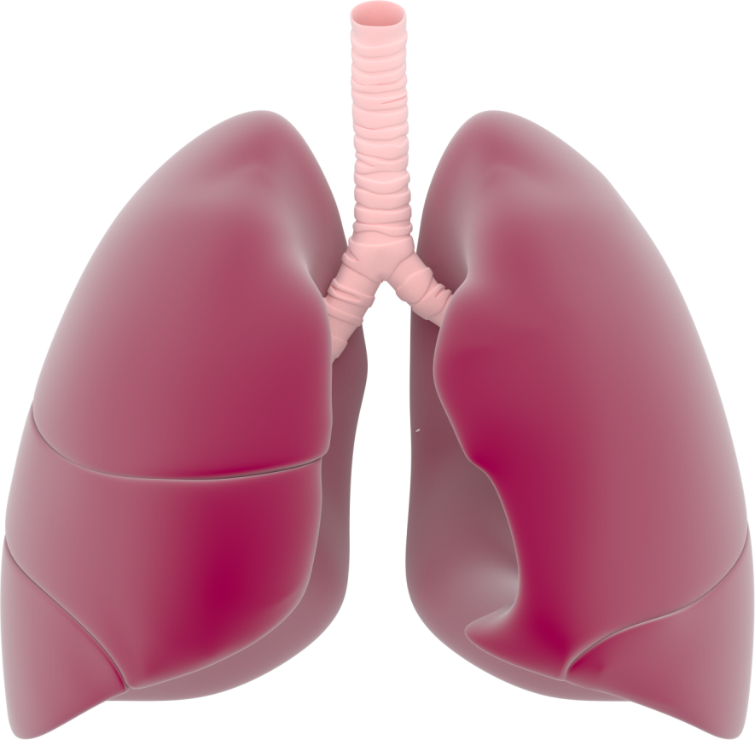
I. Способы, связанные с управлением дыханием
Управление дыханием - это эффективное средство влияния на тонус мышц и эмоциональные центры мозга.

Slide 32
Способ 1
Сидя или стоя постарайтесь по возможности расслабить мышцы тела и сосредоточьте внимание на дыхании.
На счет 1–2–3–4 делайте медленный глубокий вдох (при этом живот выпячивается вперед, а грудная клетка неподвижна);
на следующие четыре счета проводится задержка дыхания;
затем плавный выдох на счет 1–2–3–4–5–6;
снова задержка перед следующим вдохом на счет 1–2–3–4.
Уже через 3–5 минут такого дыхания вы заметите, что ваше состояние стало заметно спокойней и уравновешенней.

Slide 33
Способ 2
Представьте, что перед вашим носом на расстоянии 10–15 см висит пушинка.
Дышите только носом и так плавно, чтобы пушинка не колыхалась.

Slide 34
Способ 3
Поскольку в ситуации раздражения, гнева мы забываем делать нормальный выдох:
-глубоко выдохните;
-задержите дыхание так долго, как сможете;
-сделайте несколько глубоких вдохов;
-снова задержите дыхание.

Slide 35
II. Способы, связанные с управлением тонусом мышц, движением
Под воздействием психических нагрузок возникают мышечные зажимы, напряжение. Умение их расслаблять позволяет снять нервно-психическую напряженность, быстро восстановить силы.

Slide 36
Способ 4
Поскольку добиться полноценного расслабления всех мышц сразу не удается, нужно сосредоточить внимание на наиболее напряженных частях тела.
- Сядьте удобно, если есть возможность - закройте глаза;
- дышите глубоко и медленно;
-пройдитесь внутренним взором по всему вашему телу, начиная от макушки до кончиков пальцев ног (либо в обратной последовательности) и найдите места наибольшего напряжения (часто это бывают рот, губы, челюсти, шея, затылок, плечи, живот);

Slide 37
Способ 4 (продолжение)
- постарайтесь еще сильнее напрячь места зажимов (до дрожания мышц), делайте это на вдохе;
-прочувствуйте это напряжение;
-резко сбросьте напряжение - делайте это на выдохе;
-сделайте так несколько раз.
В хорошо расслабленной мышце вы почувствуете появление тепла и приятной тяжести.
Если зажим снять не удается, особенно на лице, попробуйте разгладить его с помощью легкого самомассажа круговыми движениями пальцев (можно поделать гримасы — удивления, радости и пр.).

Slide 38
Способ 5
В свободные минуты, паузы отдыха, осваивайте последовательное расслабление различных групп мышц, соблюдая следующие правила:
1) осознавайте и запоминайте ощущение расслабленной мышцы по контрасту с перенапряжением;
2) каждое упражнение состоит из трех фаз: «напрячь-прочувствовать-расслабить»;
3) напряжению соответствует вдох, расслаблению- выдох.

Slide 39
Способ 6
Попробуйте задать ритм всему организму с помощью монотонных ритмичных движений:
- движения большими пальцами рук в «полузамке»;
- перебирание бусинок на ваших бусах;
- перебирание четок;
- пройдите по кабинету (коридору) несколько раз, делая на два шага вдох, а на пять шагов выдох.

Slide 40
III. Способы, связанные с воздействием слова
Словесное воздействие задействует сознательный механизм самовнушения, идет непосредственное воздействие на психофизиологические функции организма.

Slide 41
Способ 7: самоприказы
Самоприказ - это короткое, отрывистое распоряжение, сделанное самому себе. Применяйте самоприказ, когда убеждены в том, что надо вести себя определенным образом, но испытываете трудности с выполнением.
«Разговаривать спокойно!», «Молчать, молчать!», «Не поддаваться на провокацию!» - это помогает сдерживать эмоции, вести себя достойно, соблюдать требования этики и правила работы с коллегами.
Сформулируйте самоприказ.
Мысленно повторите его несколько раз. Если это возможно, повторите его вслух.

Slide 42
Способ 8: самопрограммирование
Во многих ситуациях целесообразно «оглянуться назад», вспомнить о своих успехах в аналогичных обстоятельствах. Прошлые успехи говорят человеку о его возможностях, о скрытых резервах в духовной, интеллектуальной, волевой сферах и вселяют уверенность в своих силах.
- Вспомните ситуацию, когда вы справились с аналогичными трудностями.
- Сформулируйте текст программы, для усиления эффекта можно использовать слова «именно сегодня»:
«Именно сегодня у меня все получится»;
«Именно сегодня я буду самой спокойной и выдержанной»;
«Именно сегодня я буду находчивой и уверенной»;
«Мне доставляет удовольствие вести разговор спокойным и уверенным голосом, показывать образец выдержки и самообладания».
- Мысленно повторите его несколько раз.

Slide 43
Способ 9: самоодобрение
Люди часто не получают положительной оценки своего поведения со стороны. Особенно в ситуациях повышенных нервно-психических нагрузок - это одна из причин увеличения нервозности, раздражения. Поэтому важно поощрять себя самому.
- В случае даже незначительных успехов целесообразно хвалить себя, мысленно говоря: «Молодец! Умница! «Здорово получилось!»
- Находите возможность хвалить себя в течение рабочего дня не менее 3–5 раз.

Slide 44
IV. Способы, связанные с использованием образов
Использование образов связано с активным воздействием на центральную нервную систему чувств и представлений.

Slide 45
Способ 10
Чтобы использовать образы для саморегуляции:
- Специально запоминайте ситуации, события, в которых вы чувствовали себя комфортно, расслабленно, спокойно, - это ваши ресурсные ситуации.
- Делайте это в трех основных модальностях, присущих человеку. Для этого запоминайте:
1) зрительные образы события (что вы видите - облака, цветы, лес);
2) слуховые образы (какие звуки вы слышите - пение птиц, журчание ручья, шум дождя, музыка);
3) ощущения в теле (что вы чувствуете - тепло солнечных лучей на своем лице, брызги воды, запах цветущих яблонь, вкус клубники).

Slide 46
Способ 10 (продолжение)
- При ощущении напряженности, усталости:
1) сядьте удобно, по возможности закрыв глаза;
2) дышите медленно и глубоко;
3) вспомните одну из ваших ресурсных ситуаций;
4) проживите ее заново, вспоминая все сопровождавшие ее зрительные, слуховые и телесные ощущения;
5) побудьте внутри этой ситуации несколько минут;
6) откройте глаза и вернитесь к работе.

Slide 47
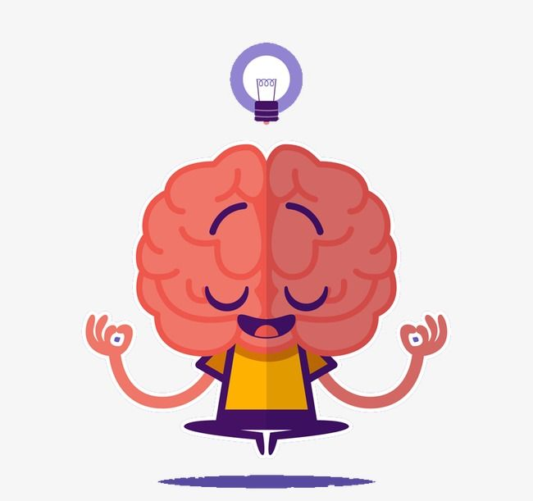
Осваиваем саморегуляцию
КОНКРЕТНЫЕ ПРИЕМЫ САМОПОДДЕРЖКИ

Slide 48
Прием «Вечерний пересмотр событий» (для тех, кто работает с людьми, самый губительный принцип — «Я подумаю об этом завтра»).
Визуализация: мысленное представление, проигрывание, видение себя в ситуации, которая еще не произошла, - это прием, помогающий строить реальность. Человек воображает себя делающим (или имеющим) то, к чему он стремится, и - получает желаемое. (10 минут перед отходом ко сну и 10 минут утром. Всего 20 минут!)

Slide 49
Техника 1. «Отрезать, отбросить»
Она пригодна для работы с любыми негативными мыслями («у меня опять ничего не выйдет...», «все это без толку» и пр.). Как только почувствуете, что в душу закралась подобная мысль, — немедленно «отрежьте ее и отбросьте», сделав для этого резкий, «отрезающий» жест левой рукой и зрительно представив, как вы отрезаете и отбрасываете эту мысль.
После этого отбрасывающего жеста продолжайте дальше заниматься визуализацией: поместите на место удаленной негативной мысли другую (конечно же, позитивную). Все встанет на свои места.

Slide 50
Техника 2. «Лейбл, или Ярлык»
Если в голову пришла негативная мысль, надо мысленно отстраниться от нее и наблюдать за ней со стороны, но не позволять этой мысли завладеть собой.
Негативные мысли имеют силу только над вами и только в том случае, если вы реагируете на них страхом, тревогой. Они получают эту силу от вас. Как только вы перестаете на них реагировать, они теряют власть. Скажите: «Это всего лишь негативная мысль!»

Slide 51
Техника 3. Преувеличение
Как только обнаружится негативная мысль, преувеличьте ее до абсурда, сделайте ее смешной

Slide 52
Техника 4. «Признание своих достоинств»
Помогает при излишней самокритичности.
Каждый день, когда вы стоите перед зеркалом и собираетесь на работу, уверенно смотрите в зеркало, прямо в глаза самому себе и говорите не менее трех раз: «Я, конечно, не совершенство, но достаточно хорош (хороша)!». При этом неплохо, если вы улыбнетесь себе!

Slide 53
Техника 5 «Вопрос самому себе»
Когда вы подозреваете, что преувеличиваете значение какой-то проблемы, задайте себе вопросы:
Это действительно так важно?
Рискую ли я чем-то очень важным для себя? Будет ли это для меня так важно через 2 недели, через месяц?
Стоит ли за это умереть? Может ли что-то еще быть хуже? Стоит ли из-за этого так сильно переживать?

Slide 54
Техника заземления: «пять чувств»
1. Найдите и обратите внимание на пять вещей, которые видите вокруг себя.
2. Найдите и обратите внимание на четыре вещи, которые можно сейчас потрогать.
3. Найдите и обратите внимание на три вещи, которые вы можете сейчас слышать.
4. Найдите и обратите внимание на две вещи, запах которых вы чувствуете.
5. Найдите и обратите внимание на одну вещь, которую вы можете попробовать сейчас на вкус.
Завершить технику можно глубоким вдохом и выдохом.

Slide 55
Техника «Нейрографика»

Slide 56
Техника «Децетрация»
Любое напряженное психологическое состояние характеризуется суженностью сознания и сверх-концентрацией человека на своих переживаниях.
Ощутимое ослабление внутренней напряженности достигается в том случае, если человек сумел произвести действие децентрации: “снял” центр ситуации с себя и перенес его на какой-либо предмет или внешние обстоятельства.
Децентрация позволяет перенести, “выбросить” отрицательное состояние во внешнюю среду и тем самым избавиться от него.

Slide 58
Книги об эмоциональном выгорании

Slide 59
РЕСУРС-ассоциация «заряженный – разряженный телефон»
Заряженный
Разряженный
- я хочу, я могу,
- я активен, открыт для нового опыта
- принимаю ответственность за свою жизнь и свою профессиональную карьеру
- испытываю удовольствие от жизни
- жизнь интересна, энтузиазм
- человек находится в нерешительности;
- нет сил осуществлять желаемое;
- отсутствие интереса к жизни, мало что радует;
- нехватка жизненных сил;

Slide 60
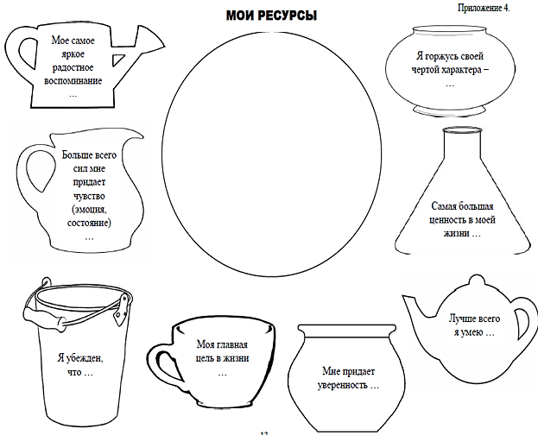
Практика «Мои внутренние ресурсы»

Slide 61
Рефлексия
1. Какие вопросы вызвали затруднения? Почему?
2. Какие новые ресурсы удалось обнаружить в себе?
Человек не может полноценно жить с истощенными внутренними ресурсами.
Чтобы их наполнить и начать жить счастливо и гармонично, необходимо научиться раскрывать свой внутренний потенциал, постоянно пополнять свои силы, искать новые источники. В качестве внутренних источников могут быть ценности, воспоминания, цели, убеждения, умения, черты характера, положительные эмоции, мотивы.

Slide 62
Упражнение: визуализация «Место покоя»

Slide 63
УПРАЖНЕНИЕ «Порой я балую себя»
А. Инструкция: вспомните и составьте список дел, которые Вы выполняете с целью доставить себе удовольствие, позаботиться о своем душевном здоровье и немного побаловать себя.
В. Инструкция: Далее группа объединяются в пары (при помощи взгляда) затем:
1. пары составляют слоган, отражающий идею о том, почему необходимо иногда баловать себя; Пример: «Себя надо любить и покупать подарки, если не за что, то дарить бескорыстно»
2. по очереди записывают его на плакате «Порой я балую себя!».

Slide 64
Упражнение «Поддержка»
Инструкция: Предлагаю всем встать и стряхнуть все, что нас тревожит. (Выполняем дрожащие движения ног, рук, тела, головы). А теперь окажем поддержку друг другу. Первый участник называет свое положительное качество и протягивает руку соседу. Например, «Я добрый…» Следующий участник повторяет слова соседа и добавляет свое положительное качество, протягивая руку следующему «Я тоже добрый, но еще я и…». И так, пока все участники не будут связаны одной цепью. (В конце все поднимают руки вверх со словами: «Мы команда! Мы ресурс!»)

